Slide 2
Stiftgedicht
Kies een pagina uit
Stift woorden weg die je niet wilt gebruiken
Net zolang tot wat overblijft een gedicht is
Het resultaat heeft vaak niets te maken met de originele tekst

Slide 3
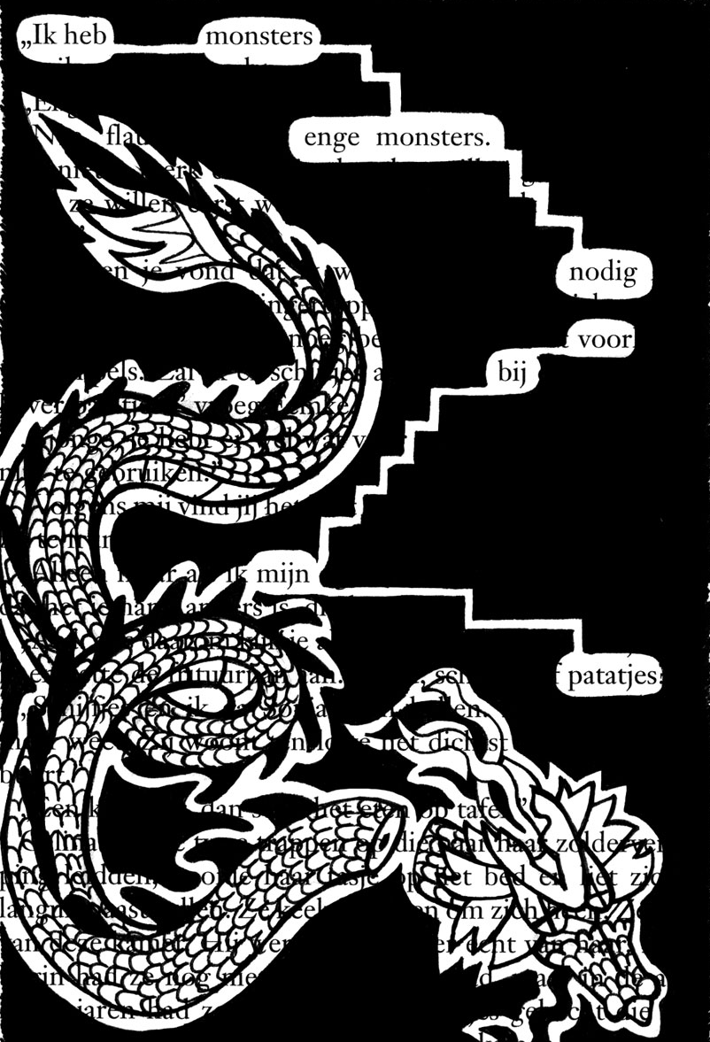
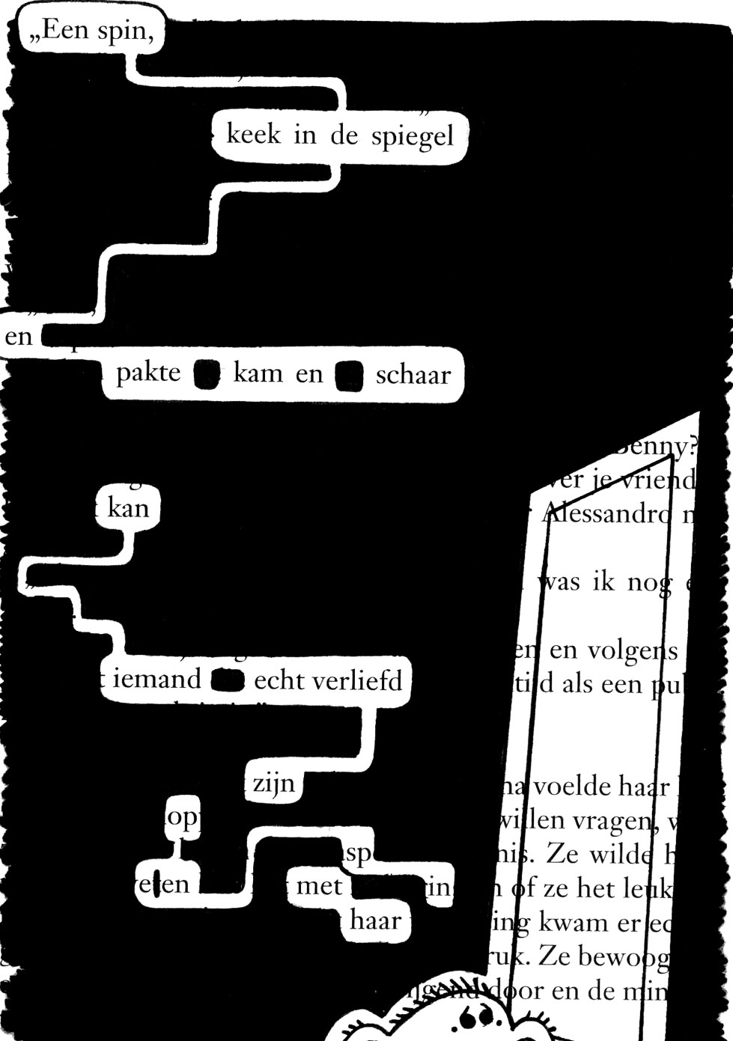
Tips voor jouw stiftgedicht
Lees eerst de hele pagina en ga op zoek naar woorden die je mooi vindt en wilt gebruiken, onderstreep deze
Kleine woorden als “en, de, je, ik” kunnen erg handig zijn.

Slide 4
Jatgedicht
Kies jouw verwonderwerp. Dit kan een hobby, speelgoed, huisdier of persoon zijn. Dit is ook het verwonderwerp van de uiteindelijke serenade.
Zoek op het werkblad mooie woorden en zinnen bij elkaar.
Knip en jat mooie zinnen uit de gedichten.
Bepaal een volgorde en voeg woorden toe of streep ze juist weg.
Bedenk zelf een afsluitende zin.
Let op, je gedicht hoeft niet te rijmen, maar dat mag natuurlijk wel.

Slide 5
Serenade
Bekijk je stifgedicht en jatgedicht en haal hier mooie zinnen uit.
Hussel deze zinnen nog eens door elkaar en voeg zinnen toe die met je verwonderwerp te maken hebben.
Klaar? Oefen in tweetallen de voordracht van de serenade.
Tips voor het voordragen van je serenade:
Praat langzamer en harder dan je gewend bent!

Slide 6
Verdiepende opdracht
Maak nu een poster van jouw serenade.

Slide 7
Voorbeelden

Slide 8
Voorbeelden

Slide 9
Voorbeelden

